Slide 1
MEGAZONE Cloud MSP Solution Architect 양성 과정
My Data 대출 비교 서비스와
SIEM 시스템 통합 프로젝트
2회차 4팀 김주한, 김민서, 최민영, 김수민, 이호진, 고태동

Slide 2
CONTENTS
1
2
3
4
고객
요구사항
아키텍처
제안
SIEM
구성
구현 결과
Notes:
먼저 고객 요구사항에 대한 설명 후, 이에 대한 솔루션 아키텍처를 제안 드리겠습니다. 이후 제안된 아키텍처를 바탕으로 구현된 서비스 시연 및 비용 산정 설명하는 순으로 진행하겠습니다.

Slide 3

1
고객 요구사항
My Data 대출관리 서비스의 보안 강화를 위해
SIEM 솔루션을 구축하는 프로젝트로
본 프로젝트는 AWS의 다양한 서비스를 활용하여
고가용성, 보안성, 비용 효율성을
극대화하는 것을 목표로 합니다.

Slide 4




1
고객 요구사항
SIEM 시스템
WAF, VPC Flow, Guard Duty,
Security Hub, DNS logs를 수집하여
한 Region에 중앙 집중화
중앙 집중화된 로그들을 바탕으로
보안 모니터링이 가능한
하나의 모니터링 대시보드 생성
ISMS-P 인증 기준에 최대한 부합하도록
위험 항목 제거 및 수정을 통해
인프라 보안성 향상

Slide 5
1
고객 요구사항
WHY SIEM ?
01
보안 위협의 증가
02
금융 서비스의 높은 보안 추구
03
실시간 위협 탐지 및
대응 필요성
사이버 공격의 증가
데이터 유출 위험
법적 및 규제 요구사항
고객 신뢰 확보
실시간 모니터링
효율적인 로그 관리
및 분석 필요
05
운영 비용 절감 및
효율성 향상
06
04
클라우드 환경에 적합한 보안 솔루션 필요
중앙 집중식 관리
비용 효율적인 솔루션
통합 관리
다양한 인프라에 적용 가능

Slide 6








2
구현 요구사항 및 설계
SIEM System
Security Information and Event Management
위협 탐지
통합
모니터링
1차 대응
2차 대응
Guard Duty를 활용하여
보안 위협 탐지
Security Hub에
보안 위협 데이터 통합
Cloud Watch와 같은
모니터링 도구를 사용
Amazon SNS를 활용하여
보안 위협 감지 알림
회사 내 보안 감사 팀이
보안 위협 대응

Slide 7

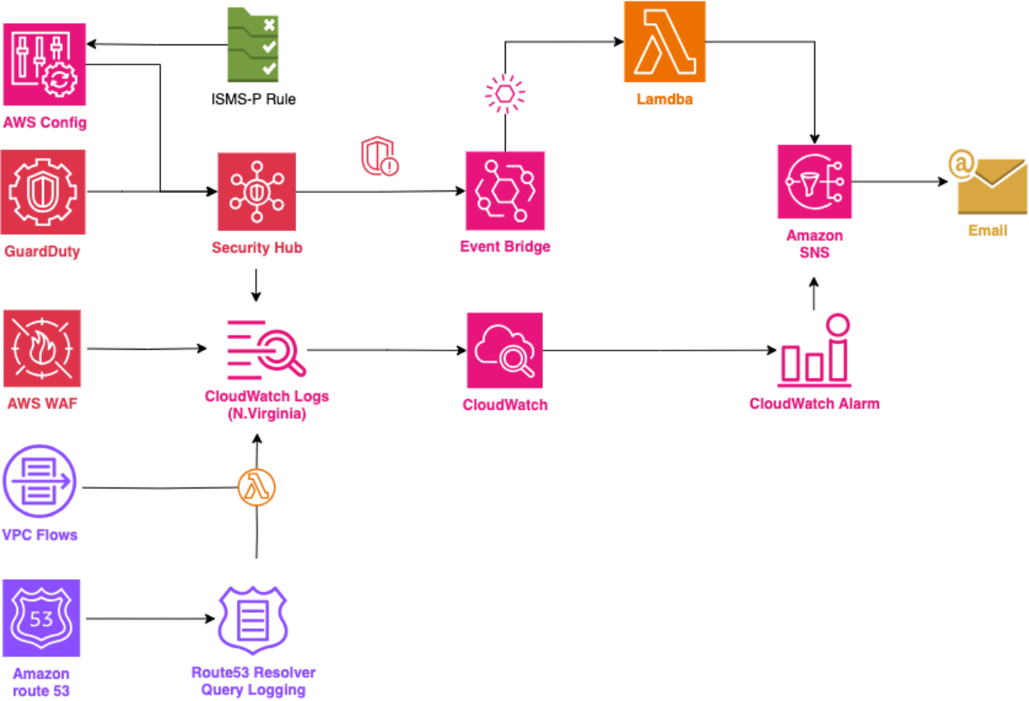
3
아키텍처 개요

Slide 8

4
SIEM 솔루션 구성 - WAF
WAF

Slide 9
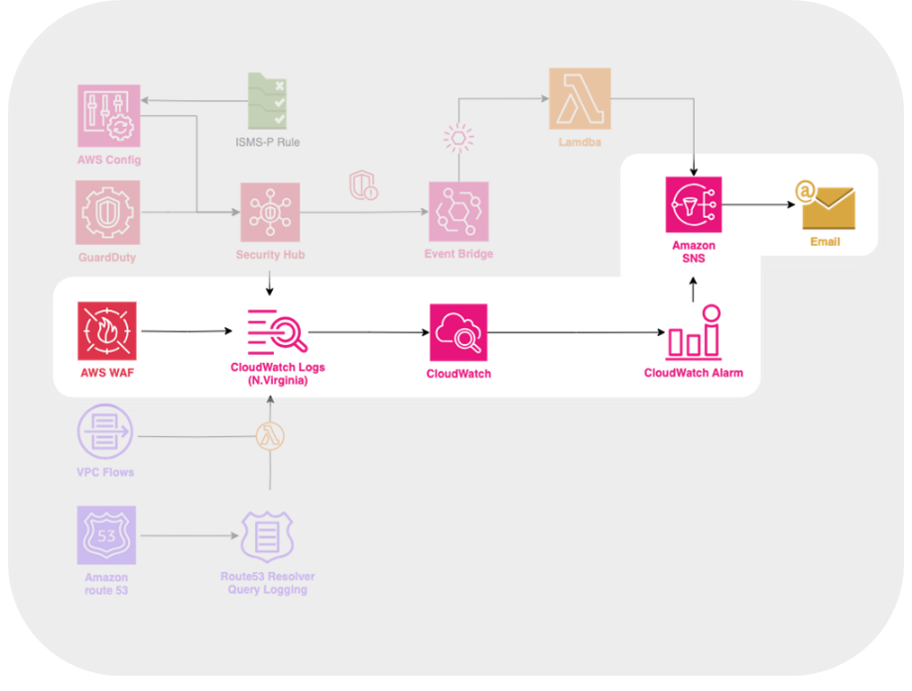
4
SIEM 솔루션 구성 - WAF
WAF 로그 활용 대시보드 및 조건 알림 전송
악의적인 IP 접근 차단
비정상적인 트래픽 패턴 식별
잠재적인 보안 위협 식별 및 대응
정밀한 제어

Slide 10
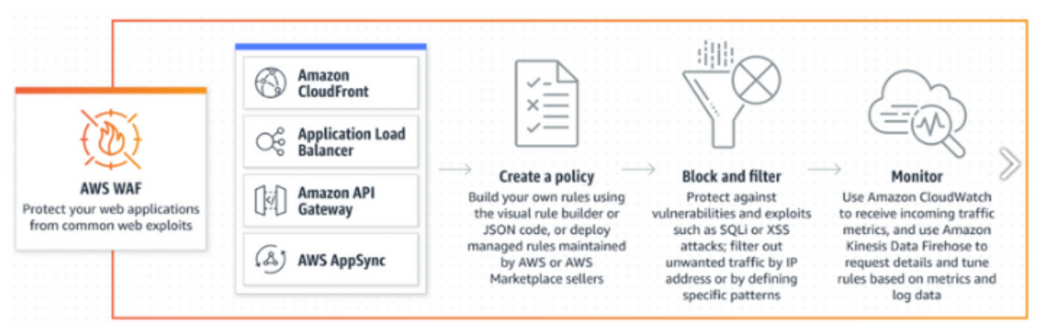

4
SIEM 솔루션 구성 - WAF
AWS WAF를 사용하여 Amazon CloudFront 배포로 전달되는 HTTP 및 HTTPS 요청 로그
헤더, 쿼리 문자열 및 기타 요청 매개 변수의 값과 같은 지정된 조건에 따라 요청을 차단하거나 허용하는 규칙에 대한 로그
SQL Injection, 사이트 간 스크립팅(XSS) 및 요청 위조(CSRF)와 같은 가장 일반적인 웹 취약 로그
위 로그들을 수합하여 경보를 생성한 후, 모니터링을 통해 경보가 발생 시, 알람을 발생시키면
국제 서비스인 My-Data 대출 조건 비교 서비스의 보안성이 증가

Slide 11

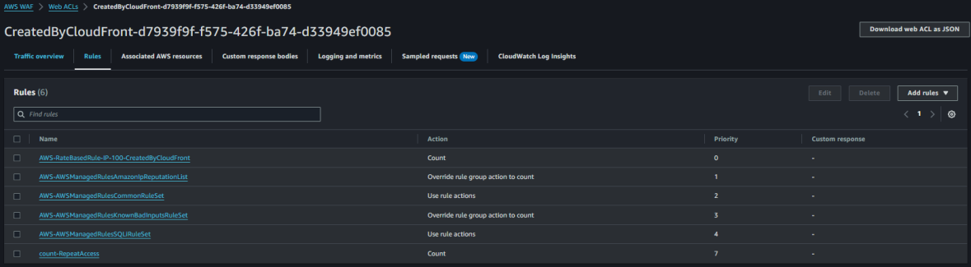
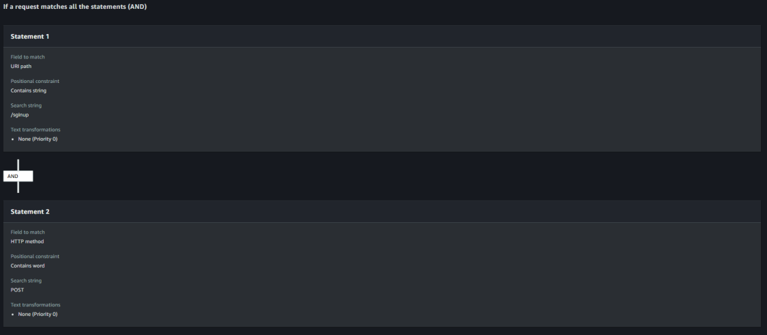
4
SIEM 솔루션 구성 - WAF
1. Count-Repeat Access Rule 생성
2. Count-Repeat Access Rule의 조건을 /signup 경로에서 POST 요청이 동시에 만족 시 발생하도록 설정

Slide 12
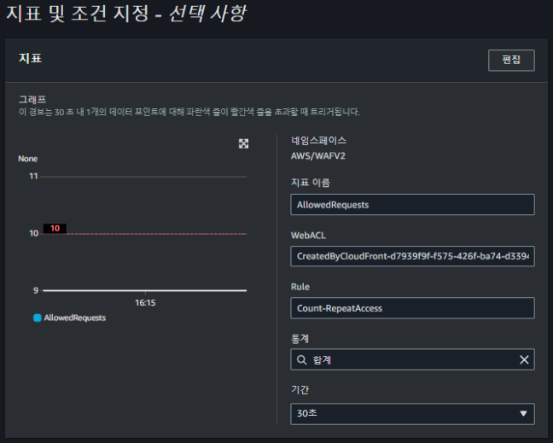
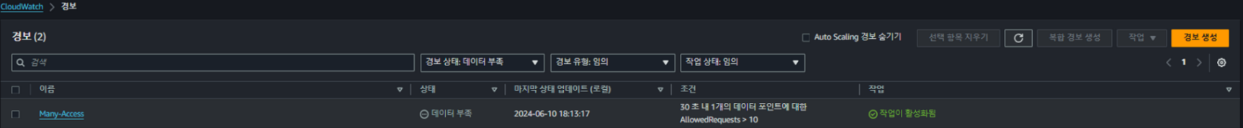
4
SIEM 솔루션 구성 - WAF
3. Count-Repeat Access Rule을 바탕으로 Allow Requests 지표 생성
4. Allowed Requests가 30초 내 10번이 넘어갔을 때 경보 발생하도록 Many-Access 경보 생성

Slide 13
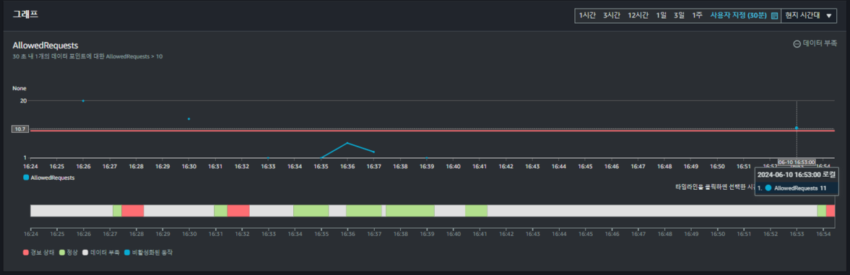
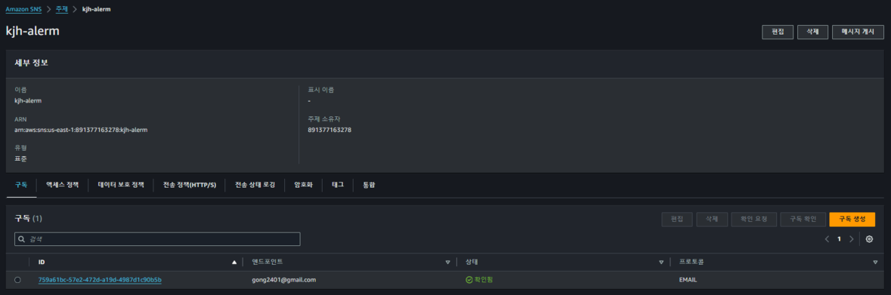
4
SIEM 솔루션 구성 - WAF
5. Allowed Requests 지표가
경보 발생 조건인 30초 내 10번이 발생
6. 경보 발생 후 알림 전달이 되도록
Amazon SNS 활용한 구독 설정

Slide 14
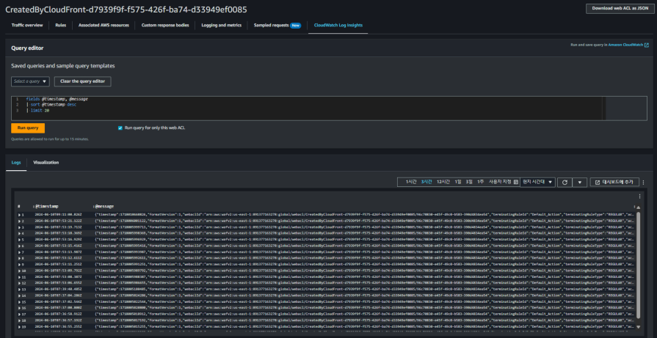
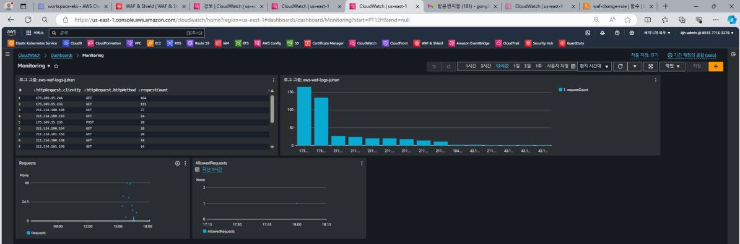
4
SIEM 솔루션 구성 - WAF
7. Cloud Watch Log Insights를 활용해
어떤 로그가 저장되는지 확인하기
8. 확인했던 Log들을 바탕으로
버지니아 북부에 대시보드를 생성하고,
로그 쿼리와 여러 대시보드 위젯을 사용해
WAF 로그 분석용 모니터링 구현

Slide 15
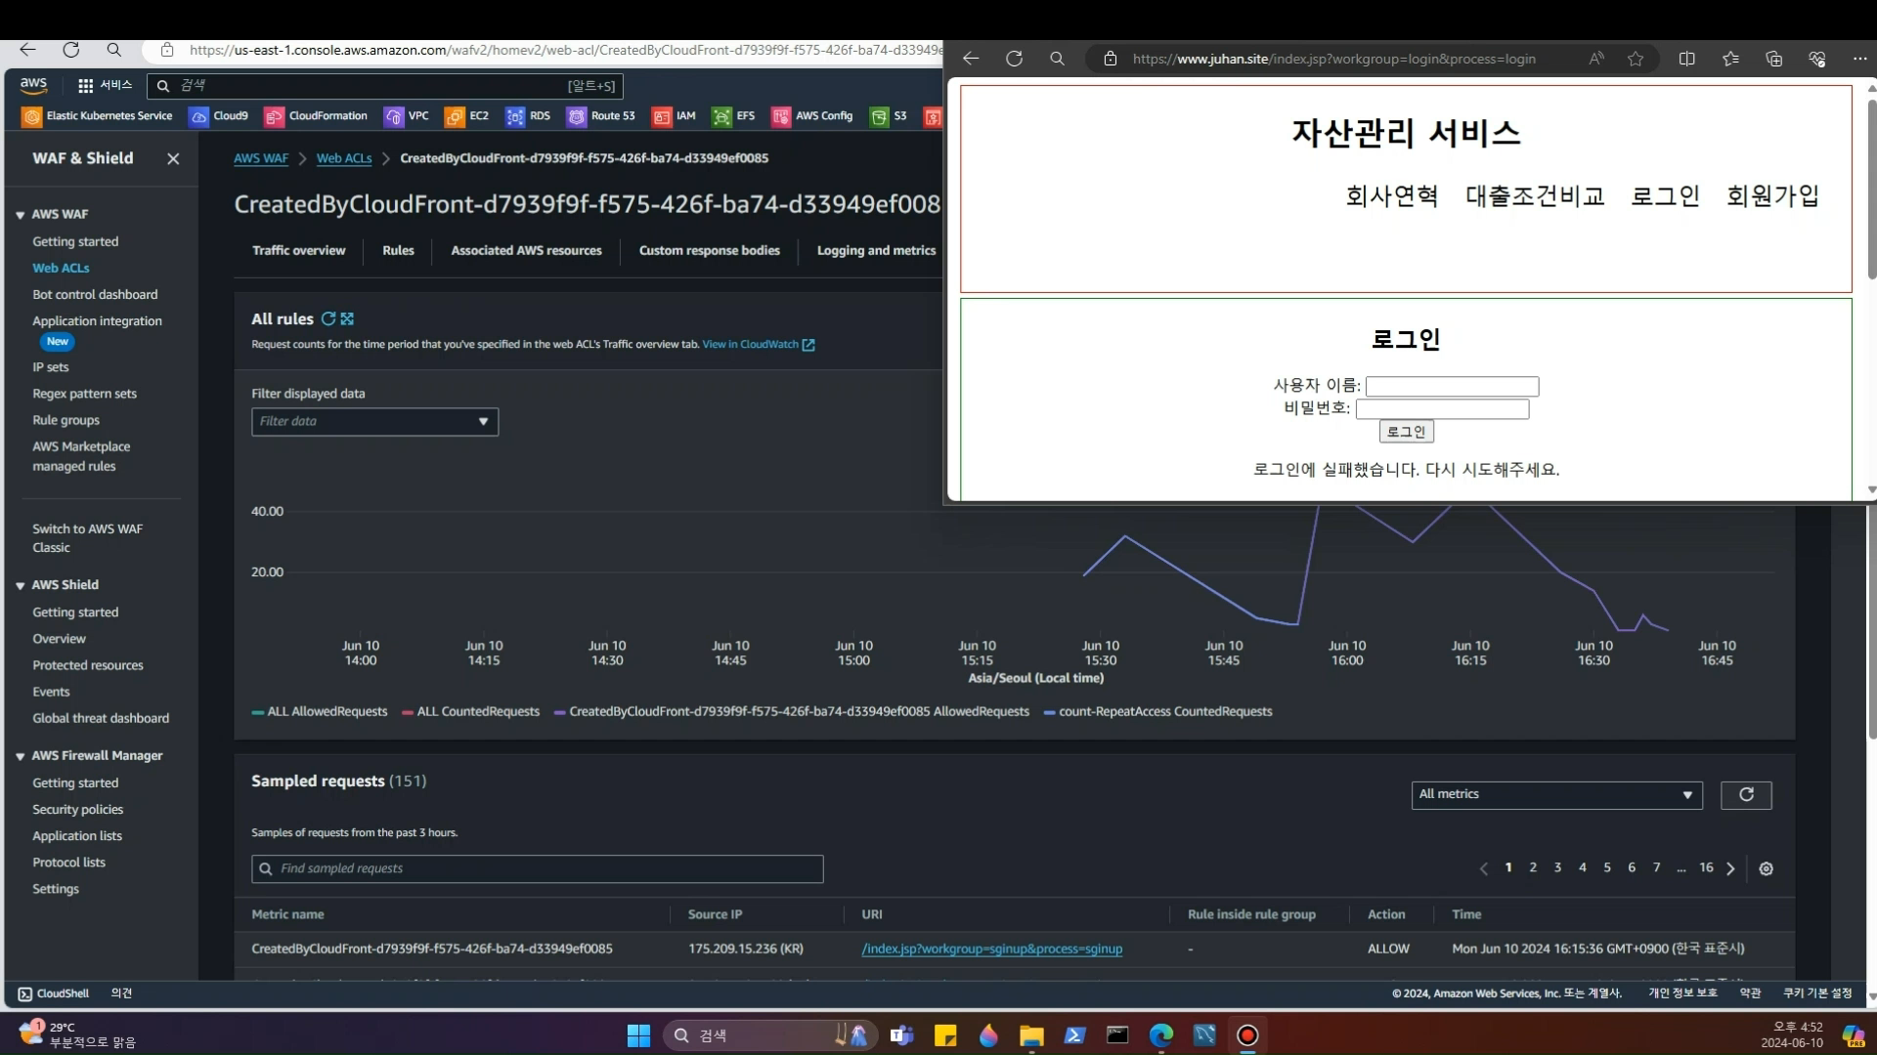
4
SIEM 솔루션 구성 - WAF

Slide 16
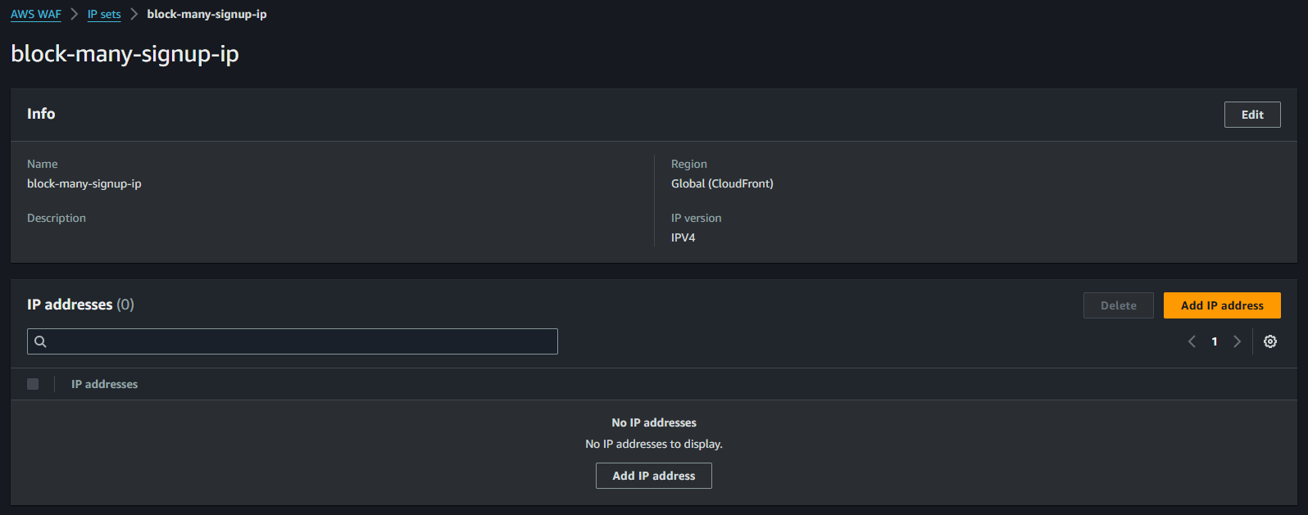
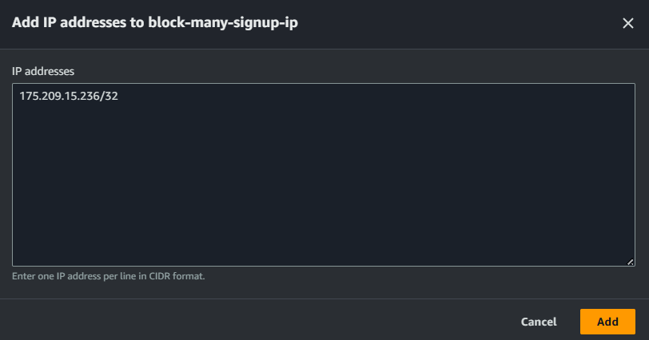


4
SIEM 솔루션 구성 - WAF
WAF 파이프라인을 통한 기대 효과
자동화된 대응: Event Bridge와 Lambda 함수를 통해 경보가 발생할 때 자동으로 대응 조치 가능

Slide 17
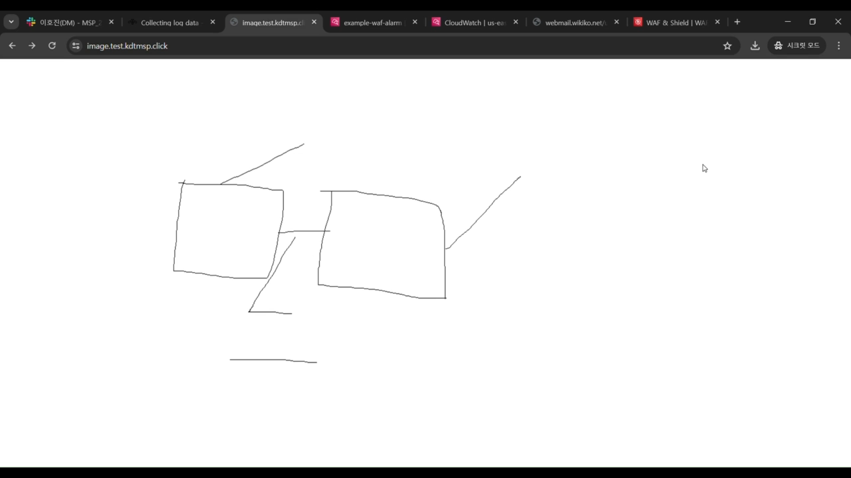
4
SIEM 솔루션 구성 - WAF

Slide 18

4
SIEM 솔루션 구성 – Security Hub
Security Hub

Slide 19
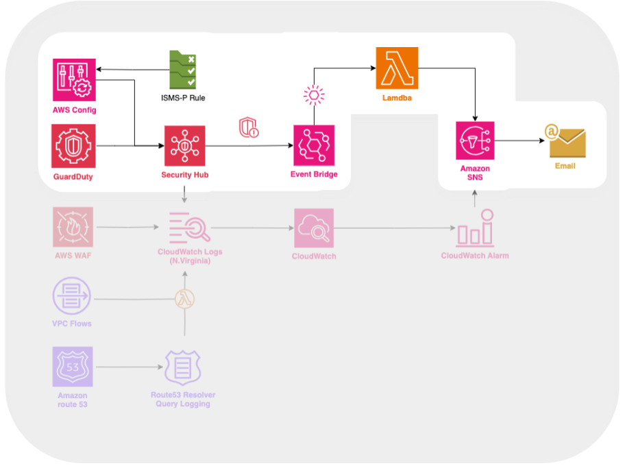
4
SIEM 솔루션 구성 – Security Hub
Security Hub Finding 조건 알림 전송
보안 침해 방지
규정 준수 유지
문제 해결 시간 단축
자동화된 보안 관리

Slide 20
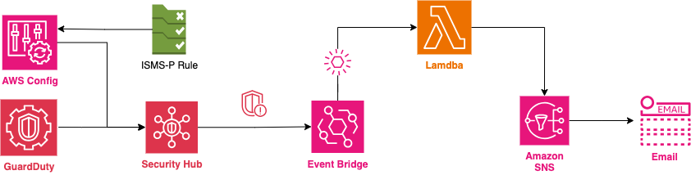
4
SIEM 솔루션 구성 – Security Hub
Security Hub Finding 조건 알림 전송
4
Email 간편화
1
샘플 데이터
생성
2
통합 Finding
발생
3
RDS 관련 Finding
트리거
5
SNS 발송
6
보안팀
Emil 수신

Slide 21
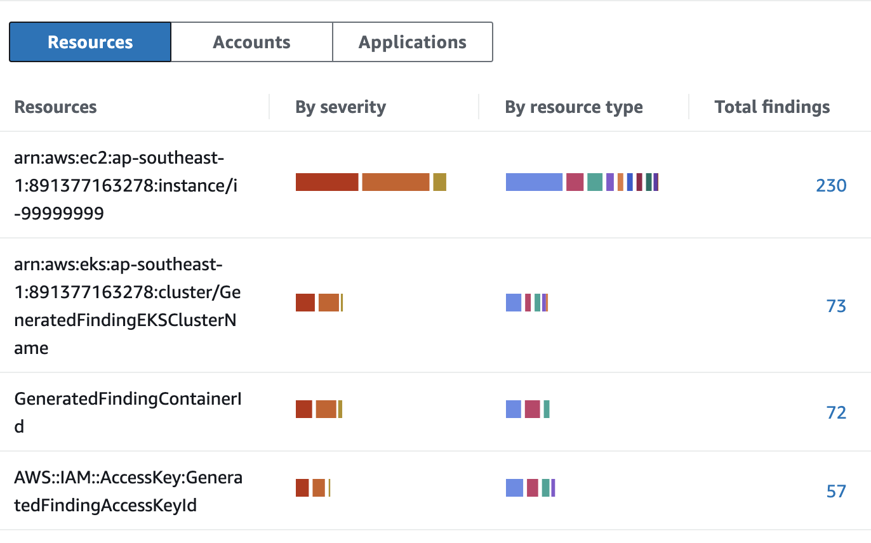
4
SIEM 솔루션 구성 – Security Hub
Security Hub Finding 조건 알림 전송
4
Email 간편화
1
샘플 데이터
생성
2
통합 Finding
발생
3
RDS 관련 Finding
트리거
5
SNS 발송
6
보안팀
Emil 수신

Slide 22
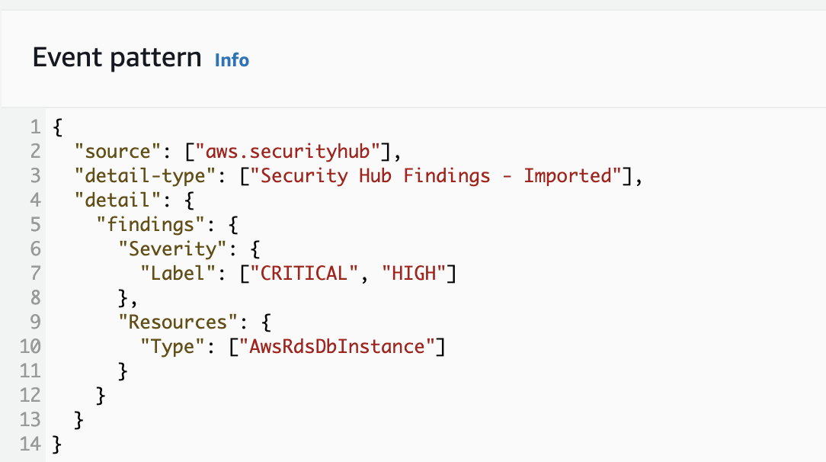
4
SIEM 솔루션 구성 – Security Hub
Security Hub Finding 조건 알림 전송
4
Email 간편화
1
샘플 데이터
생성
2
통합 Finding
발생
3
RDS 관련 Finding
트리거
5
SNS 발송
6
보안팀
Emil 수신

Slide 23
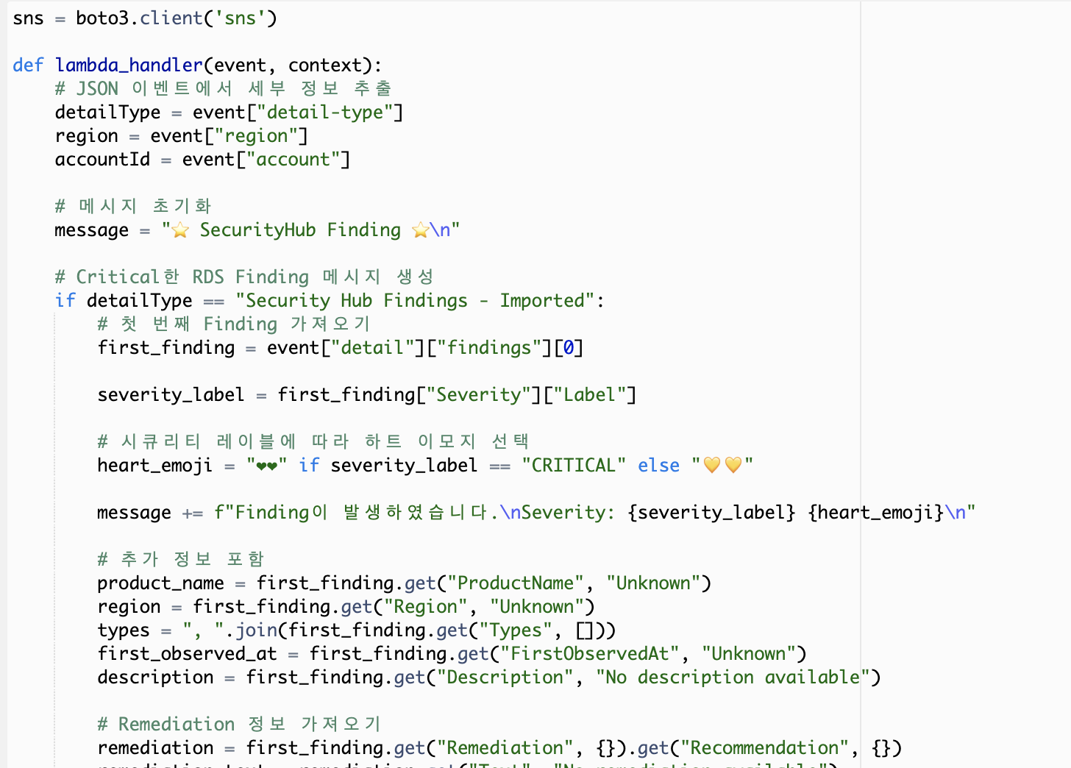
4
SIEM 솔루션 구성 – Security Hub
Security Hub Finding 조건 알림 전송
4
Email 간편화
1
샘플 데이터
생성
2
통합 Finding
발생
3
RDS 관련 Finding
트리거
5
SNS 발송
6
보안팀
Emil 수신

Slide 24
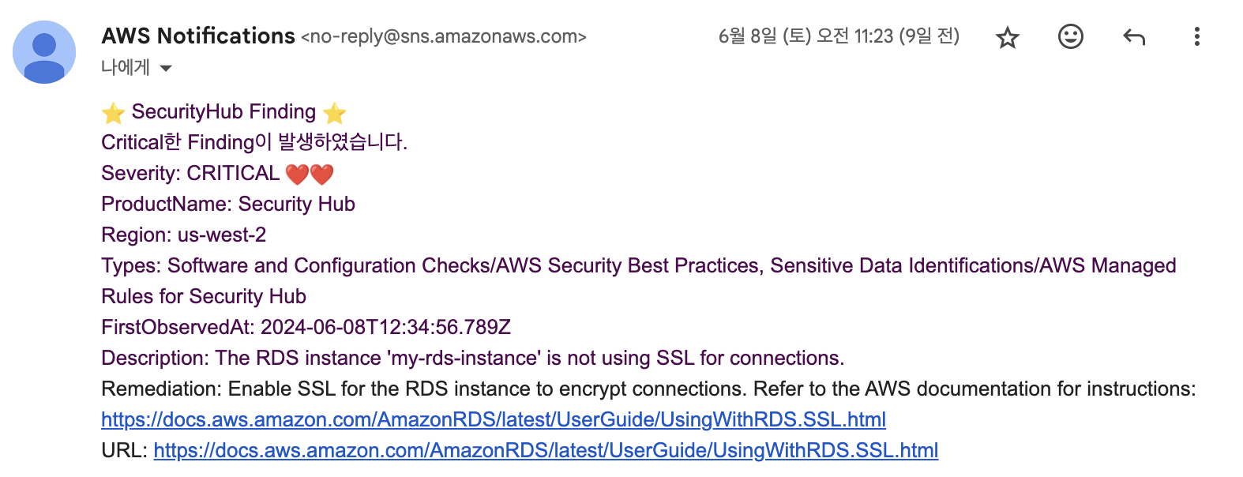
4
SIEM 솔루션 구성 – Security Hub
Security Hub Finding 조건 알림 전송
4
Email 간편화
1
샘플 데이터
생성
2
통합 Finding
발생
3
RDS 관련 Finding
트리거
5
SNS 발송
6
보안팀
Emil 수신

Slide 25
4
SIEM 솔루션 구성 – Security Hub
Security Hub Finding 파이프라인을 통한 기대 효과
자동화된 대응: Security Hub의 파이프라인을 통해 특정 조건이 발생할 때 자동으로 대응 조치 가능
종합적인 보안 관리: 다양한 소스의 보안 데이터를 통합하여 하나의 대시보드에서 관리 가능

Slide 26
4
SIEM 솔루션 구성 – Security Hub
Security Hub Finding 파이프라인의 확장 가능성
멀티-클라우드 환경 확장: AWS 뿐만 아니라 다른 클라우드 서비스 제공자와의 통합을 통해
멀티-클라우드 환경에서도 일관된 보안 모니터링과 대응 가능
보안 인텔리전스 통합: 외부 보안 인텔리전스 소스와의 통합을 통해 최신 보안 위협 정보를
실시간으로 반영하고, 더 정교한 보안 정책을 수립 가능

Slide 27

4
SIEM 솔루션 구성 – Guard Duty
Guard Duty

Slide 28
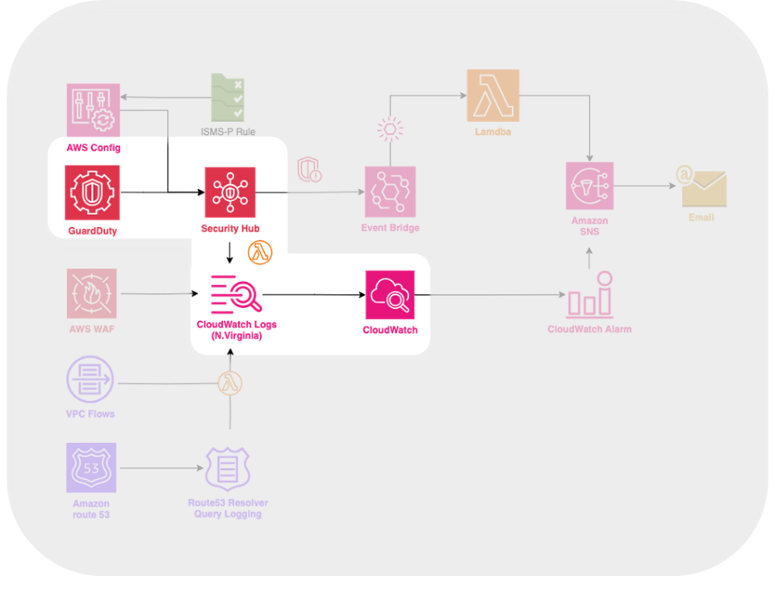
4
SIEM 솔루션 구성 – Guard Duty
Guard Duty
중앙화된 로깅 및 모니터링
실시간 모니터링 및 경고
가시성 및 통찰력 향상
비용 절감

Slide 29
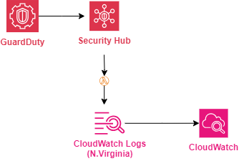
4
SIEM 솔루션 구성 – Guard Duty

Slide 30

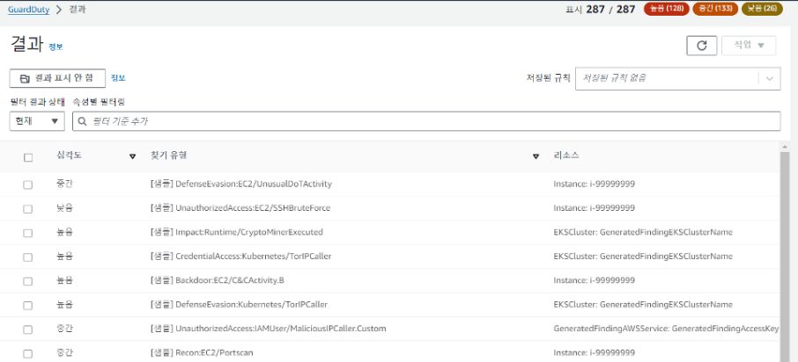
4
SIEM 솔루션 구성 – Guard Duty
PROCESS 1
6개 지역에 대한 비정상적인 활동과 잠재적인 보안 위협을 실시간으로 탐지

Slide 31




4
SIEM 솔루션 구성 – Guard Duty
PROCESS 2
PROCESS 3
PROCESS 4
PROCESS 5
AWS Security Hub
Lambda function
Amazon CloudWatch
Logs
Amazon CloudWatch

Slide 32
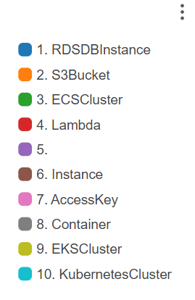
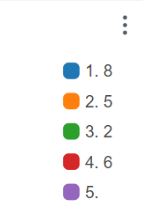
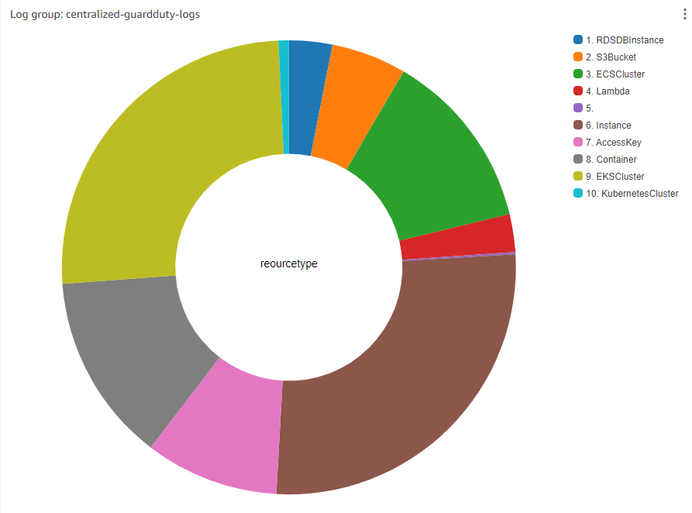
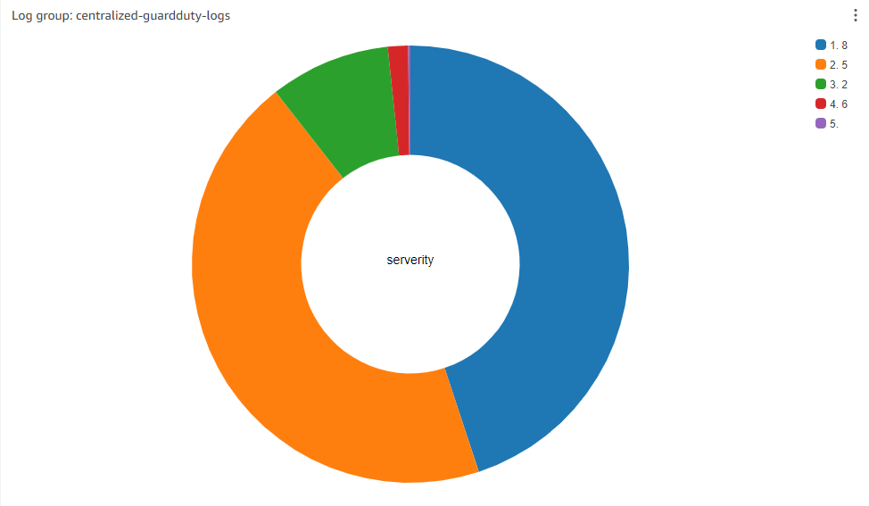
4
SIEM 솔루션 구성 – Guard Duty
RESUlT

Slide 33
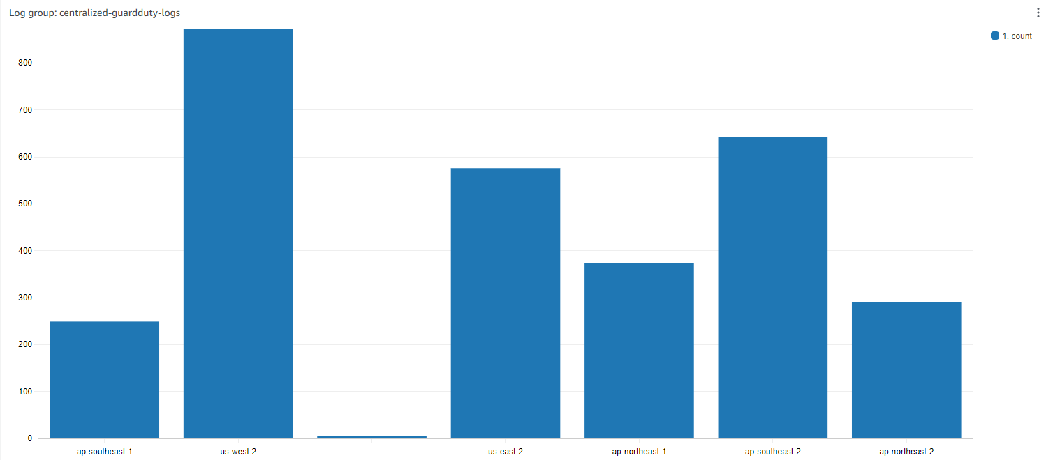
4
SIEM 솔루션 구성 – Guard Duty
RESUlT

Slide 34
4
SIEM 솔루션 구성 – Security Hub
GuardDuty 기대 효과 및 확장 가능성
데이터 소스 확장：서드파티 애플리케이션 통합 AWS 외부의 애플리케이션과 시스템에서 데이터를 가져와 SIEM 시스템에 통합.
자동화와 스케일링： 벤트 기반 자동화를 구현하여 GuardDuty 경고에 대한 자동 대응을 설정
알림 및 보고 SNS 알림：GuardDuty 경고와 CloudWatch 경고를 SNS를 통해 다양한 채널 (이메일, SMS 등)로 알림

Slide 35

4
SIEM 솔루션 구성 – DNS LOG
DNS LOG

Slide 36
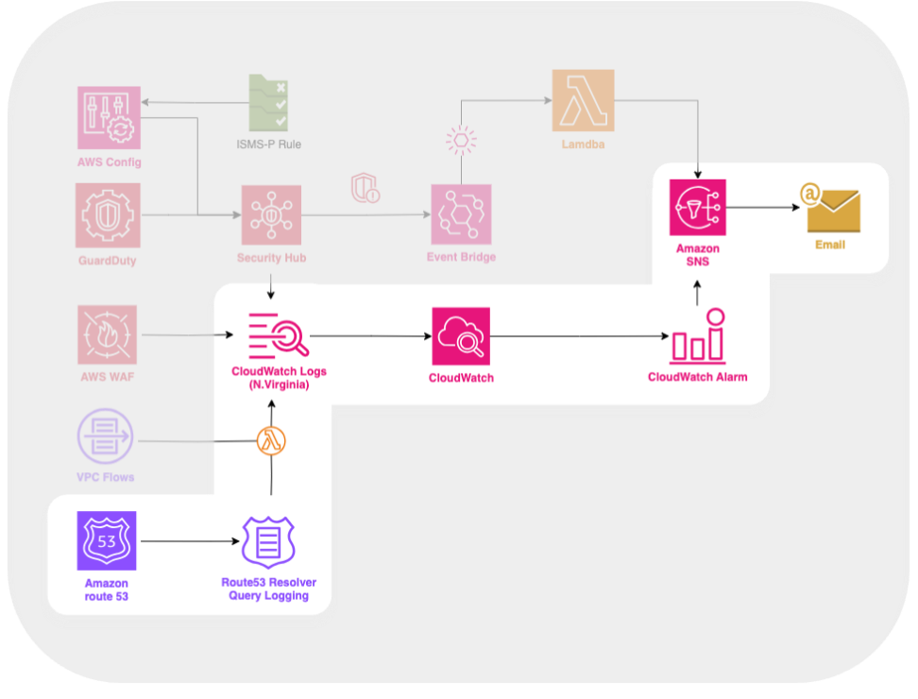
4
SIEM 솔루션 구성 – DNS LOG
DNS 로그 수집: 데이터 유출 탐지 전략
데이터 유출을 방지하기 위해 DNS 로그에서
비정상적인 쿼리, 특히 대량의 TXT 레코드 쿼리를 탐지
DNS TXT 레코드: 도메인 네임 시스템(DNS)의 한
유형으로, 주로 텍스트 정보를 저장하는 데 사용
이메일 스푸핑 방지(SPF), 이메일 무결성 및 검증(DKIM), 이메일 인증 정책 설정(DMARC) 등에 사용

Slide 37
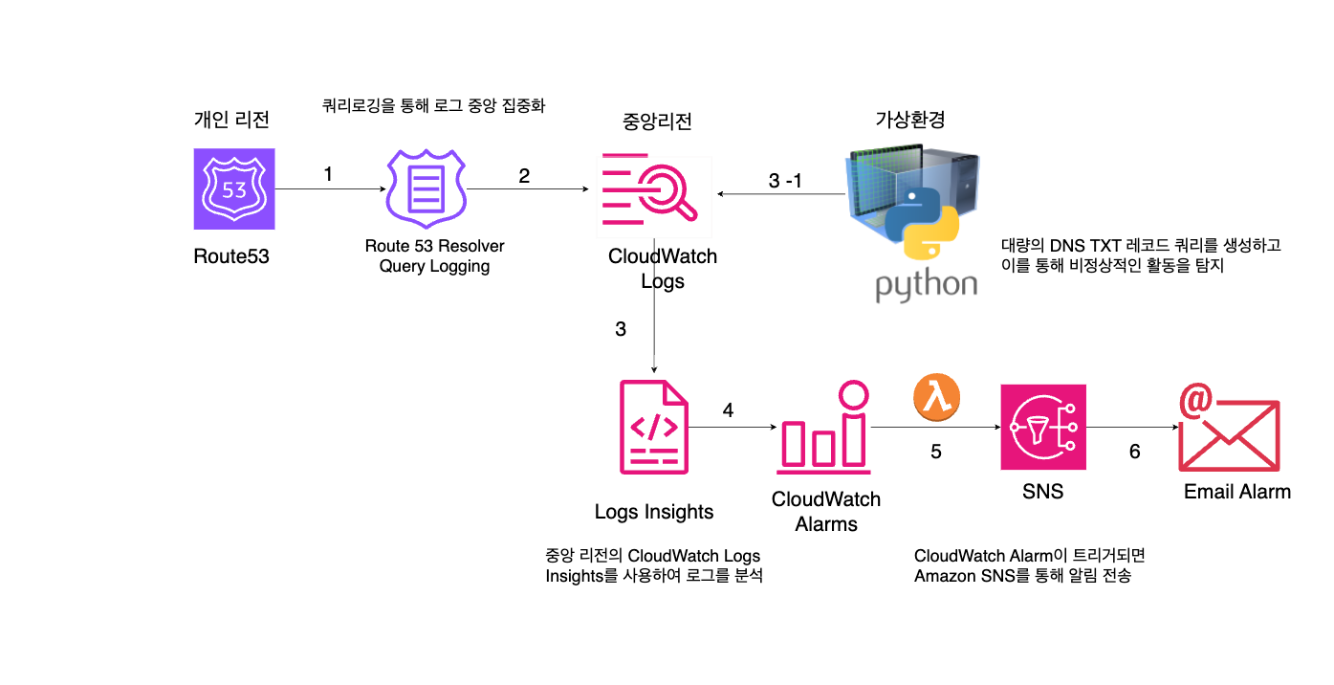
4
SIEM 솔루션 구성 – DNS LOG

Slide 38
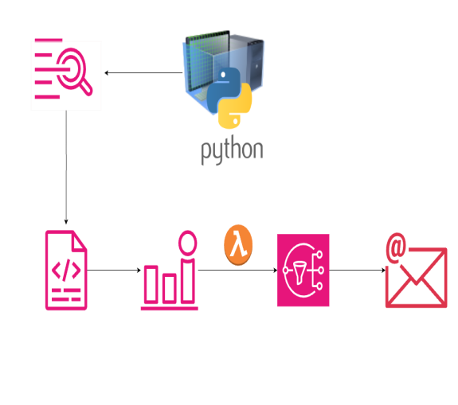
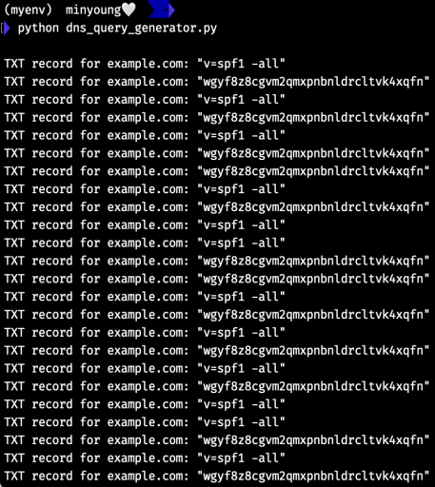
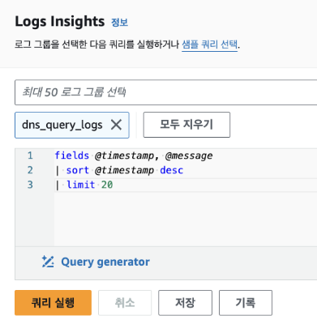
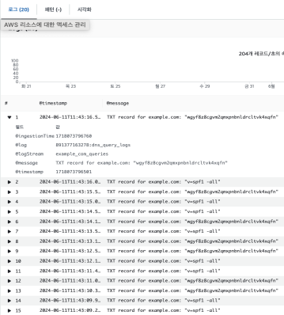
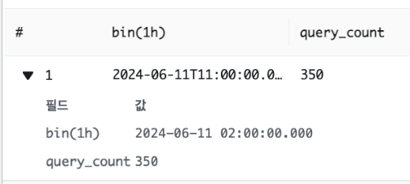
4
SIEM 솔루션 구성 – DNS LOG
대량의 TXT 레코드 쿼리를 전송하여
특정 도메인에 대한 비정상적인 요청을 발생
CloudWatch Logs Insights에서 위와 같은 쿼리를 작성
지표 필터를 생성하여 모니터링 후 알람

Slide 39

4
SIEM 솔루션 구성 – DNS LOG
데이터 유출 탐지 전략 기대효과
실시간 탐지 및 대응: DNS 로그를 실시간으로 모니터링하고 분석하여 비정상적인 활동을 신속하게 탐지 가능
보안 강화: DNS 프로토콜을 악용한 데이터 유출 시도를 차단하여 시스템의 보안성 강화
중앙 집중화된 관리: 다양한 리전에서 발생하는 로그를 중앙에서 관리함으로써 로그 분석의 효율성 보장

Slide 40
4
SIEM 솔루션 구성 – DNS LOG
데이터 유출 탐지 전략 확장 가능성
글로벌 확장: 모든 리전에서 발생하는 보안 이벤트를
중앙에서 관리 가능
다양한 로그 소스 통합: DNS 로그 외에도 다양한 로그 소스를 통합하여 종합적인 보안 분석을 수행 가능

Slide 41

4
SIEM 솔루션 구성 – VPC FLOW LOG
VPC FLOW LOG

Slide 42
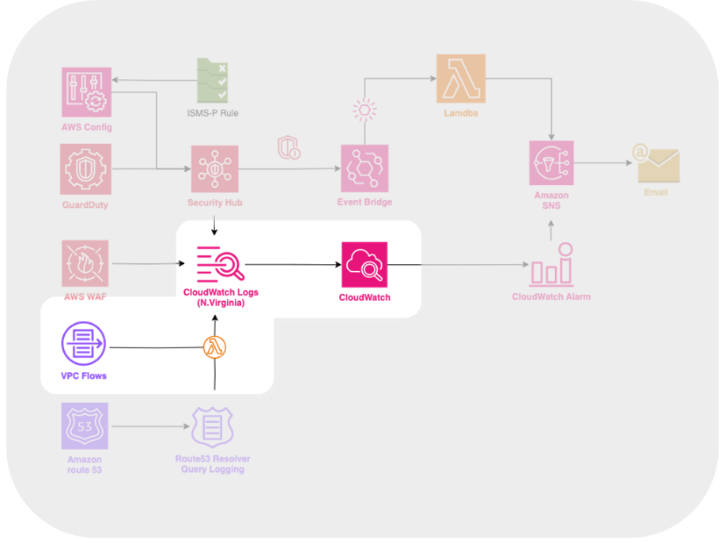
4
SIEM 솔루션 구성 – VPC FLOW LOG
VPC FLOW LOG 보안적 활용
VPC flow log : 네트워크 인터페이스에서의 IP 트래픽 정보를 기록하여 네트워크 보안, 문제 해결 및 성능 최적화를 지원하는 AWS 서비스
보안 침해 방지: 포트 스캐닝 활동을 탐지하기 위해 VPC flow log에서 action : REJECT 레코드를 수집하고 실시간 시각화

Slide 43
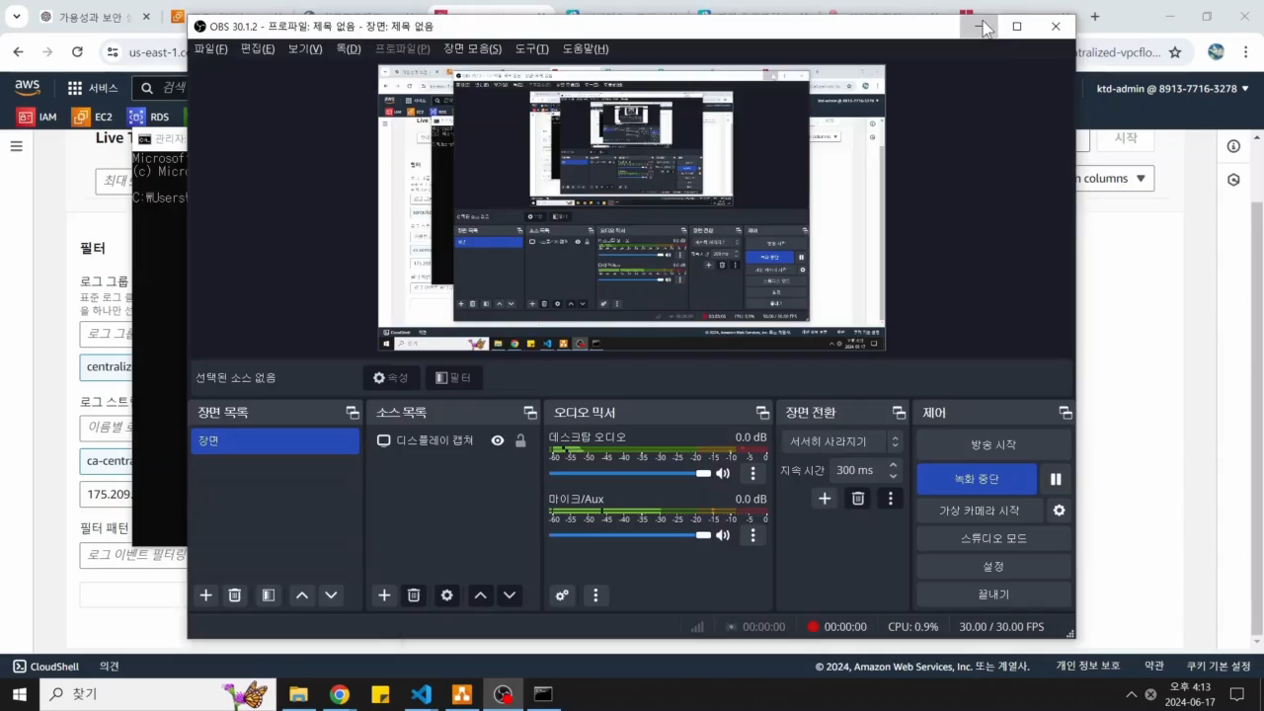
4
SIEM 솔루션 구성 – VPC FLOW LOG

Slide 44
프로젝트 결과 영상

Slide 45
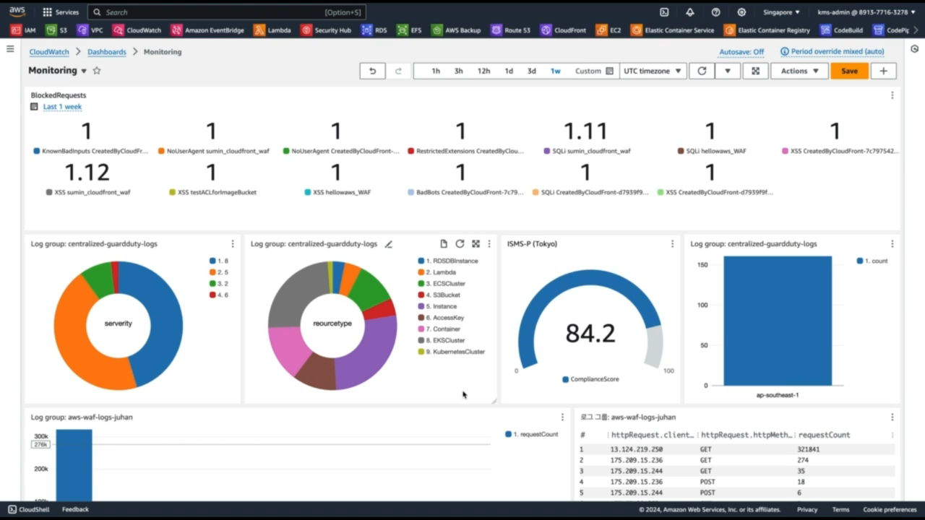
5
프로젝트 결과 영상

Slide 46
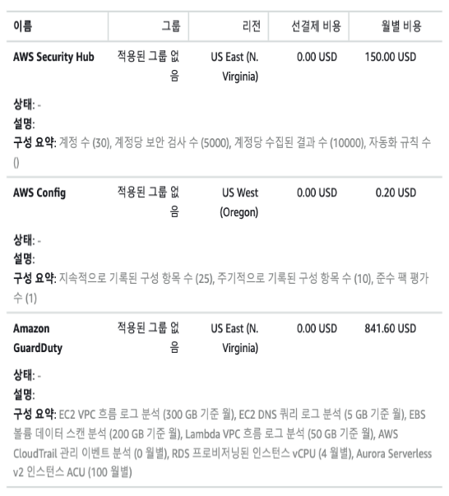
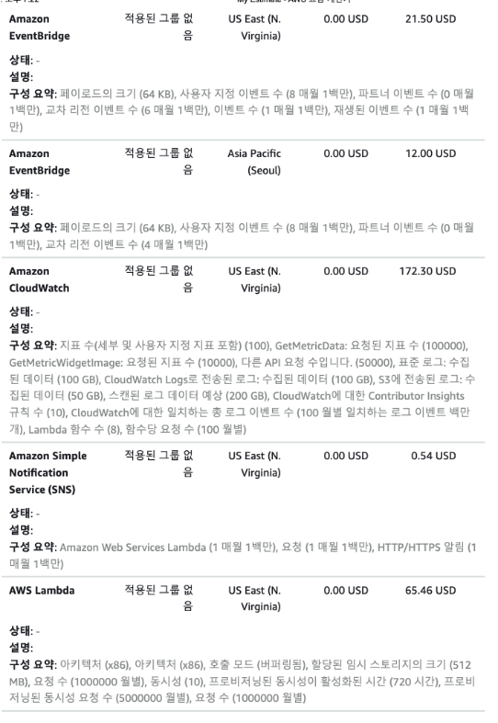
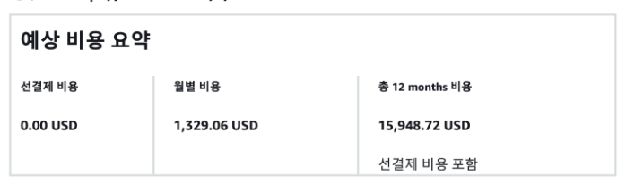
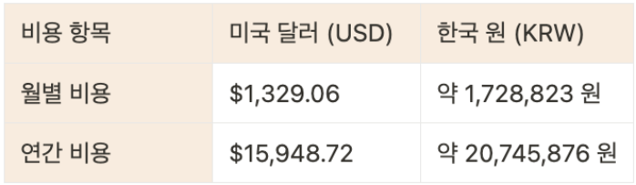
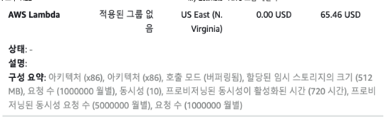
5
예상 비용
월별 비용:
미국 달러(USD): $1,329.06
한국 원(KRW): 약 1,728,823 원
연간 비용:
미국 달러(USD): $15,948.72
한국 원(KRW): 약 20,745,876 원

Slide 47


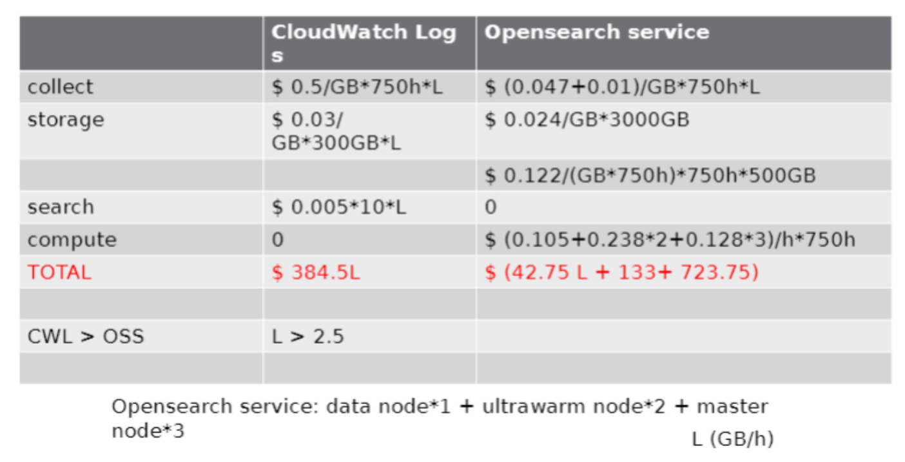
5
예상 비용
CloudWatch Logs vs Opensearch Service

Slide 48
감사합니다

